Slide 1
なんとなく分かる
データ構造とアルゴリズム
for 2007 2008 2009 オブプロ
松澤 芳昭

Slide 2
参考文献
Javaで学ぶデータ構造とアルゴリズム
Robert Lafore 岩谷宏訳 ソフトバンク1999

Slide 3
データ構造とアルゴリズムとは
コンピュータは1度に一つのことしかできない
  メモリへの書き込み，読み込み（一つだけ）
  計算（一つだけ）
手順を上記の機能に分解できないとコンピュータは問題を解けない
ＣＳは短くて長い歴史を持つ．これまで人類が様々な問題を解いて獲得した知恵の集大成．
そのまま応用することもできるし，その考え方は新しい解法を創造するときの足がかりとなる→学習することに価値がある→プロになる人はデータ構造とプログラミング論をとろう

Slide 4
データ構造とアルゴリズム概観
０．データ構造とアルゴリズムとは
１．配列
２．検索とオーダー
３．並び替えアルゴリズム
４．ハッシュテーブル
５．スタックとキュー

Slide 5
１．配列
大きさが決まっている入れ物
ArrayListの中身は配列
作成方法の違い
ArrayList<String> list = new ArrayList<String>();
String[] array = new String[10];

Slide 6
配列とリストの違い
追加
list.add(“おはよう”);
array[0] = "おはよう"; //何番目に追加するか，計算しなければならない
削除
list.remove(0);
array[0] = null; //つめなければならない
取得
list.get(0);
array[0];
大きさの取得
list.size();
array.length;

Slide 7
2. 検索とオーダー
検索の代表的なアルゴリズムについて説明できる
アルゴリズムの性能について比較検討し、説明できる

Slide 8
効率が悪いとどうなるか？
１万人の社員がいる会社があります。
ログインするために社員番号でパスワードを検索します。
１人の検索に0.1秒かかると、全員がログインし終わるまでに何分かかりますか？
こたえ:
１分で６００人だから
10000/600=16.66分 →大変だ！

Slide 9
検索とオーダー
リニアサーチ
バイナリサーチ

Slide 10
検索のアルゴリズム
番号を検索することを考え
  要素の先頭から順番に比較し、見つかるまで続ける

Slide 11
リニアサーチ
最初から順番にに探す方法を「リニアサーチ」という．
89を探す場合
108
12
23
42
135
65
17
18
89
10
21
[0]
[1]
[2]
[3]
[4]
[5]
[6]
[7]
[8]
[9]
[10]
あった！

Slide 12
効率は？
番号が1万件あった場合
  0を検索→１回の比較(if文)で見つかる
  9999を検索→１万回の比較で見つかる
１個あたり平均5000回の比較で見つかる
よって、比較が実行される回数は
全部で5000回×10000個=50,000,000
(５千万回)
よって、n個の検索で必要な比較の数は
n/2 × n = n^2/2

Slide 13
10万回検索をしたら…
１０万要素を１０万回検索した場合は、
100000×100000 /2 = 5,000,000,000
(50億回)
の比較が必要
理論上は5秒で検索が終わりますが、実際にやってみると、もっとかかります

Slide 14
バイナリサーチ
バイナリサーチ
  配列の中身がソート済み（順番に並んでいる）の場合に有効
    今回はfor文で順番に追加されているのでソート済みになっています

Slide 15
バイナリサーチの考え方(1)
①まず、真ん中を探します。
②違った場合も、探す範囲は半分に絞られます。
（数が少なかったら右半分、逆なら左半分にあります。）
301を探す場合
11
35
44
82
117
151
155
172
255
301
318
[0]
[1]
[2]
[3]
[4]
[5]
[6]
[7]
[8]
[9]
[10]
ちがった！
301は151より大きいから、
この範囲に絞られる

Slide 16
バイナリサーチの考え方(2)
③次に、その範囲の中のまた真ん中を探します。
④それを見つかるまで繰り返します。
301を探す場合
11
35
44
82
117
151
155
172
255
301
318
[0]
[1]
[2]
[3]
[4]
[5]
[6]
[7]
[8]
[9]
[10]
ちがった！
９は８より大きいから、
この範囲に絞られる

Slide 17
②バイナリサーチの効率
例えば、100個の要素の中から検索することを考えてみましょう。
リニアサーチの場合
比較の回数は －最小の場合で１回
－最大の場合で１００回
－平均５０回
バイナリサーチの場合
比較の回数は －最小の場合で１回
－最大の場合で７回
－平均７回以下

Slide 18
バイナリサーチの効率（２）
比較最大回数
要素数
リニアサーチ
バイナリサーチ
10
10
2
100
100
7
1000
1000
10
10000
10000
14
100000
100000
17
1000000
1000000
20
10000000
10000000
24

Slide 19
バイナリサーチの効率（３）
バイナリサーチの比較回数
検索できる範囲
0
1
1
2
2^比較回数
ようするに
「２の巾乗」
が検索できる範囲
になる。
2
4
3
8
4
16
5
32
6
64
7
128

Slide 20
２の巾乗を逆計算する
問題：100をバイナリサーチすると、最大何回の比較が必要か。計算で求めよ
答え log₂(100) = 6.644
切り上げて7回

Slide 21
検索の効率を比較する
Nつの要素の中から検索するときの効率は、以下のように計算されます。
リニアサーチの場合
比較の回数は －最小の場合で1回
－最大の場合でN回
－平均N/2回
Nに比例
バイナリサーチの場合
比較の回数は －最小の場合で１回
－最大の場合でlog2(N)回
－平均log2(N)回以下
Log2(N)
に比例

Slide 22
効率を比べる一般的な記法
BigO記法
  BigO記法は、その名の通り、大文字のOを使いますが、order(次数)の意味です。
bigO記法
Nに比例
O(N)
Log2(N)に比例
O(LogN)
Nの２乗に比例
O(N^2)

Slide 23
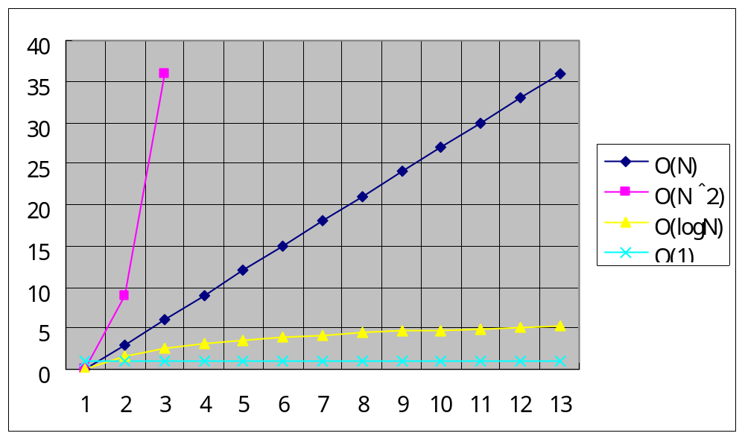
BigOのグラフ化

Slide 24
並び替えアルゴリズムの効率
バブルソート
選択ソート
挿入ソート

Slide 25
並び替えのアルゴリズム
バイナリサーチを使うには、ソート済み
（順番に並んでいる状態）である必要がありました
ソート（並べ替え）をするアルゴリズムを考えましょう

Slide 26
簡単なソートをやります
ソートは重要で時間のかかる処理なので、これまでにも多くのコンピュータ科学者が研究に取り組み、いくつかの高度な方法も発明されています
今回はその中で比較的簡単な3つの方法を紹介します
  バブルソート
  選択ソート
  挿入ソート
これらのテクニックは素朴で、遅いアルゴリズムですが、やってみる価値はあります
単に分かりやすいだけでなく、データの並び方や数によって、これらの方法のほうが
速い場合もあるからです

Slide 27
バブルソート
アルゴリズム
  2つの番号を比較する
  左側の方の番号が大きければ番号を入れ替える。
  右へ一つ移動する
  ソートの終ってない部分(毎回小さくなる)に対して上のステップを繰り返す
    ※配列の一番左の箱の中の番号が最小になるように並べ替える場合です

Slide 28
バブルソート
入れ替える
そのまま
入れ替える
入れ替える
入れ替える
そのまま
入れ替える
比較する
入れ替える
入れ替える
比較する
比較する
比較する
比較する
比較する
比較する
比較する
比較する
ソート済み
ソート済み
103
22
22
22
103
51
51
3
51
103
3
51
51
3
103
64
64
18
64
103
18
64
18
103
[0]
[1]
[2]
[3]
[4]
[5]
[6]
[7]
[8]
[9]
とやっていくと、最後に
ソートされます
もう一度
始めから
一つ移動する
一つ移動する
一つ移動する
一つ移動する
一つ移動する
一つ移動する
一つ移動する
一つ移動する
一つ移動する

Slide 29
①コンピュータでの
「入れ替え」(Swap)
前ページの例では、「入れ替え」を一回の操作で行っているように見えます．しかし，コンピュータはそのような操作はできません
入れ替える
3
51
51
3
[0]
[1]

Slide 30
コンピュータでの「入れ替え」
(Swap)やり方
一時的な変数を用意します
コピー
コピー
コピー
51
3
3
51
3
[0]
[1]
tmp

Slide 31
考えてみよう
バブルソートの効率を考えなさい
  特に
  ①比較の回数
  ②入れ替えの回数
  を考えなさい

Slide 32
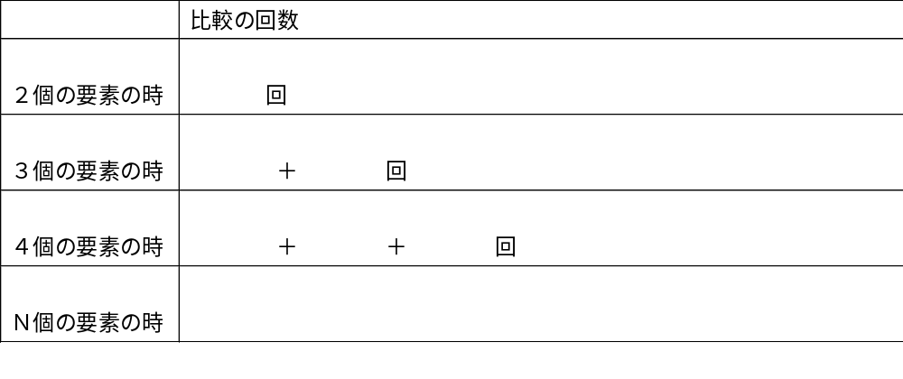
バブルソートの効率
比較の回数
１
２
１
３
２
１
N + N-1 + … + 2 + 1 = N(N-1)/2 回

Slide 33
バブルソートの効率
入れ替えの回数
確率的には、比較したうちの半分は入れ替えになります。
よって…
N(N-1)/4回

Slide 34
選択ソート
アルゴリズム
  全番号から、一番小さい番号を探す。
  見つかったものと、一番左の番号を入れ替える。
  ソートの終ってない部分(毎回小さくなる)に対して上のステップを繰り返す。

Slide 35
選択ソート
比較する
比較する
比較する
比較する
比較する
比較する
比較する
比較する
入れ替える
入れ替える
比較する
ソート済み
ソート済み
103
3
22
18
51
3
103
64
18
22
[0]
[1]
[2]
[3]
[4]
[5]
[6]
[7]
[8]
[9]
最小値を更新する
最小値を更新する
最小値を更新する
最小値を更新する
ここからまた同じことをはじめる
このようにして、ソートが終わるまで
続けます。
最小値が見つかった！
最小値が
みつかった
0
1
3
1
5
最小値の入っている
箱の番号

Slide 36
考えてみよう
選択ソートの効率を考えなさい
  特に
  ①比較の回数
  ②入れ替えの回数
  を考えなさい

Slide 37
選択ソートの効率
比較の回数
１
２
１
３
２
１
N + N-1 + … + 2 + 1 = N(N-1)/2 回

Slide 38
挿入ソート
アルゴリズム
  途中までソートが終わっているとします
  （そのほうが理解しやすいので）
  ソートが終わっていない中で、一番左にある要素をソート済みの要素の中で、あるべき位置に挿入します
  ソートの終ってない部分(毎回小さくなる)に対して上のステップを繰り返します

Slide 39
挿入ソート
ソート済み
ソート済み部分が増えた！
コピー
移動
3
3
3
3
18
18
18
18
22
51
51
22
22
51
64
64
51
51
64
22
22
64
64
18
18
18
18
103
103
103
103
[0]
[0]
[0]
[1]
[1]
[1]
[2]
[2]
[2]
[3]
[3]
[3]
[4]
[4]
[4]
[5]
[5]
[5]
[6]
[6]
[6]
[7]
[7]
[7]
[8]
[8]
[8]
[9]
[9]
[9]
コピーする
ここだ！
次に挿入する
ターゲット
入れるところを探す
次に挿入すべき要素
22
tmp
これを繰り返します。

Slide 40
考えてみよう
挿入ソートの効率を考えなさい
  特に
  ①比較の回数
  ②入れ替えの回数
  を考えなさい

Slide 41
挿入ソートの効率
比較の回数
１
２
１
３
２
１
N + N-1 + … + 2 + 1 = N(N-1)/2 回

Slide 42
場合によって効率が変わる！
挿入ソートは、ほとんどソートされているときには、とても効率的
逆に、逆順にソートされている場合、最大の比較回数と移動回数が実行されてしまい、バブルソートと同じ遅さになってしまう

Slide 43
マージソート
アルゴリズム
  要素が一つになるまで配列を2分割し続ける
  隣り合う要素同士を比較して大きいほうが右になるように分割された２つの配列をマージ（統合）します

Slide 44
マージソート
ソート済み
ソート済み
22
51
103
3
18
64
[0]
[1]
[2]
[3]
[4]
[0]
[1]
[2]
[3]
[4]
比較する
3
18
22
51
64
103
[0]
[1]
[2]
[3]
[4]
[5]
[6]
[7]
[8]
[9]

Slide 45
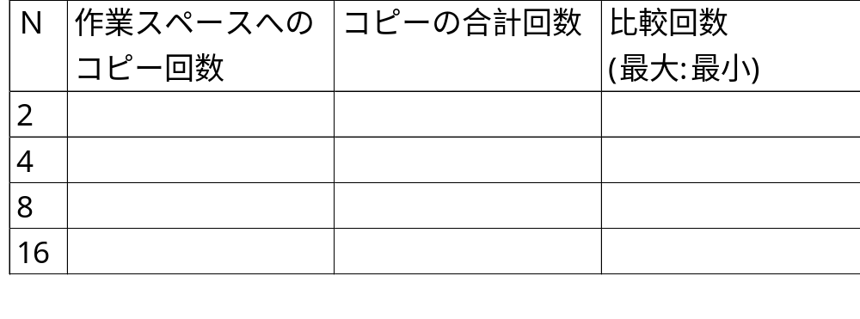
マージソートの効率
２
４
（１：１）
８
１６
（５：４）
２４
４８
（１７：１２）
６４
１２８
（４９：３２）

Slide 46
Javaのライブラリを使ってソート
ArrayList<String> list = new ArrayList<String>();
....
....
Collections.sort(list);

Slide 47
ハッシュテーブルとは
検索と効率
ハッシュテーブル概要
keyとvalue

Slide 48
検索と効率
リニアサーチ
  O(N)
バイナリサーチ
  O(logN)
ハッシュテーブル
  O(1)

Slide 49
ハッシュテーブル概要
検索する対象を数字にして（インデックスをつける）を対応する番号の配列にいれておけば、直接検索できる
  木村を1001に変換して，配列の1001番地に入れておく
配列番号
内容
0
1
2
3
1000
1001 | 木村
1002
1003
・・・・・

Slide 50
13.1.3 keyとvalue
key
  検索するためのキー
value
  格納されている値
key value
木村
30点
稲垣
80点
香取
95点
中居
55点

Slide 51
ハッシュテーブルの仕組み
名前をキーに検索できるようにする
ハッシュ値を求める
番地の衝突を回避する
ハッシュテーブルの利点･欠点

Slide 52
ハッシュ値を求める
①名前を数字に変換する
②配列の番号と対応させる
③小さい配列で済むようにするには

Slide 53
①名前を数字に変換する
インデックシング
  文字として扱っている間は、コンピュータでは検索できないので、何らかの数字に変換する
例えば、こんなやり方があります（詳しくは専門書を参照）
変換表
木
98
村
103
木村拓 → 9810367
拓
67

Slide 54
②配列の番号と対応させる
例えば、「木村拓」を9810367という数字に変換したら対応する配列の番地に挿入する
  こうしておけば、1回で検索できる
1
2
3
4
9810366
9810367 | 木村拓
9810368
9810369
・・・・・
しかし、そんなに大きな配列を作るのは無駄

Slide 55
③小さい配列で
済むようにするには
例えば1000要素の配列で済ませることを考える
  1000で割ったあまりを求める
木村拓 → 9810367 → 367
1
2
3
4
366
367 | 木村拓
368
369
・・・・・
・・・・・

Slide 56
番地の衝突を回避する
①番地の衝突
②衝突回避(1):空き番地法
③空き番地法の問題点
④衝突回避(2):分離連鎖法

Slide 57
①番地の衝突
違うオブジェクトが同じハッシュ値になる可能性がある
木村拓 → 31256448 → 448
山下智久 → 587648448 → 448

Slide 58
②衝突回避(1):空き番地法
もし計算された番地にすでにデータが格納されていた場合次の番地にデータを格納する
  次も格納されていたらさらに次の番地に格納しようとする
検索するときにはハッシュ値を求めた後、その番地から順に配列の中身をリニアサーチで調べる
山下君も入れたい！
1
2
3
4
447
448 | 木村拓
449 | 山下智久
500 | 錦戸亮
・・・・・

Slide 59
③空き番地法の問題点
クラスター化
  集中して埋まってしまう個所ができてしまう
1
2
3
4
5
6
7
8
9
10
11
12
13
リニアサーチが長くなって効率が
落ちる

Slide 60
クラスター化を防ぐ
平方探索
  重複した時に、次の番地ではなく1,4,9,16こ先と少し離れた場所に置く
  第2種クラスター化
ダブルハッシュ
  キーの値によって次の番地を決める
分離連鎖法
  次に説明する方法

Slide 61
④衝突回避(2):分離連鎖法
衝突したら、その番地からさらに連結リストを使ってデータを格納する
検索するときにはハッシュ値を求めた後、その番地から順に連結リストを使って調べる
1
2
3
4
447
448 | 木村拓
449
500
・・・・・
山下智久
錦戸亮

Slide 62
ハッシュテーブルの利点･欠点
利点
  検索が速い → O(1)
  名前でも速く検索できる
    バイナリサーチでも工夫すればできる
欠点
  あるキーによる検索しかできない
    名前をキーにしたら、idでの検索はリニアサーチ
  データの保持に内部的には配列を使用するので、事前に用意した配列が満杯に近づいてくると検索、挿入の効率が格段に落ちる
  保持するデータを昇順や降順にソートして取り出すといった機能はない

Slide 63
スタックとキュー
２種類のデータ収納パターン
  スタック
    Last In First Out(LIFO)
    後入れ先出し方式
  キュー
    First In First Out(FIFO)
    先入れ先出し方式

Slide 64
後入れ先だし方式（スタック）
挿入（例：こんにちは）
こ
こ
ん
こ
ん
に
こ
ん
に
ち
こ
ん
に
ち
は

Slide 65
スタック，取り出し
こ
ん
に
ち
は
こ
ん
に
ち
こ
ん
に
こ
ん
こ

Slide 66
スタックのその他の使い道
算術式のパース(解析)
XML,HTMLなどの入れ子構造の解析
食堂のトレー置き場
etc

Slide 67
先入れ先出し方式（キュー）
挿入（例：こんにちは）
こ
こ
ん
こ
ん
に
こ
ん
に
ち
こ
ん
に
ち
は

Slide 68
キュー，取り出し
ん
に
ち
は
こ
に
ち
は
ん
ち
は
に
は
ち
は

Slide 69
キューのその他の使い道
銀行の待ち行列
プリンタの待ち行列
コンピュータのプロセスの待ち行列
（プライオリティーキュー）
etc…

Slide 70
おまけ：算術式のパース
問題：
3 + 4 * 5
(4 + 5) * (8 - 4)
などをコンピュータはどうやって計算するか？

Slide 71
答え
コンピュータはそのまま計算できない。
→特別な記法に変換する必要がある。
例)
3 + 4 * 5 → 3 4 5 * +
中置記法
後置記法
(逆ポーランド記法)

Slide 72
後置記法で書かれた式を計算する
ルール
  左から一文字ずつ読む
  数字がきたらスタックにつむ
  演算子がきたらスタックの上から２つの数字を取り出して演算する
  演算したら結果をスタックの上に積む
  これを式の最後まで繰り返す

Slide 73
後置記法で書かれた式を計算する
計算対象
3 4 5 * +
５
４
２０
３
２３
スタック

Slide 74
中置記法と後置記法
中置記法
後置記法
A+B-C
AB+C-
A*B/C
AB*C/
A+B*C
ABC*+
A*B+C
AB*C+
A*(B+C)
ABC+*
A*B+C*D
AB*CD*+
(A+B)*(C-D)
AB+CD-*
((A+B)*C)-D
AB+C*D-

Slide 75
後置記法と日本語
  3 + 4 * 5
  3 4 5 * +
  →3に4と5をかけたものを足す
  5 * 8 + 7 * 3
  5 8 * 7 3 * +
  →5と8をかけたものと7と3をかけたものを足す
日本語と語順が同じ。
→日本語とコンピュータは相性がいい。

Slide 76
中置記法を後置記法に変換する
ルール
  左から一文字ずつ読む
  数字がきたら、結果に書き出す
  かっこがきたら
    開きかっこの場合→スタックに積む
    閉じかっこの場合→開きかっこを見つけるまで、スタックから演算子を取り出して、結果に書き出す
  かっこ以外の演算子がきたら
    スタックが空なら→スタックに積む
    スタックを覗いて、スタック演算子よりも優先順位の低い演算子だったら、結果に書き出す。そうでなければ、スタックに積む
  式を最後まで読み取ったら、スタックに入っているものをすべて出力する

Slide 77
中置記法を後置記法に変換する
対象
3 + 4 * 5
*
出力
出力
出力
+
+
3
3 4
3 4 5
3
3 4
3 4 5 *
3
3 4
3 4 5 * +
スタック
スタック
スタック

